Slide 1

SISTEMAS DE ANÁLISE PARA INDICAÇÃO DE ANOMALIAS NAS RADIOGRAFIAS PANORÂMICAS ODONTOLÓGICAS
Eduardo Nascimento
Osmary Camila
Orientador: Prof. Leandro Escobar

Slide 2
SUMÁRIO
Introdução
Objetivos
Desenvolvimento
Resultados

Slide 3
PROBLEMA
Cenário Odontológico;
Carência de sistemas para apoiar a decisão;
Radiografias Panorâmicas;

Slide 4
OBJETIVOS
Pesquisar técnicas de processamento de imagens;
Desenvolver protótipo para apresentar o método estudado;
Gerar uma base de conhecimento utilizando as características encontradas;

Slide 5
COLETA DAS IMAGENS
Requisitos mínimos;
Características dos exames;
Quantidade de exames;

Slide 6
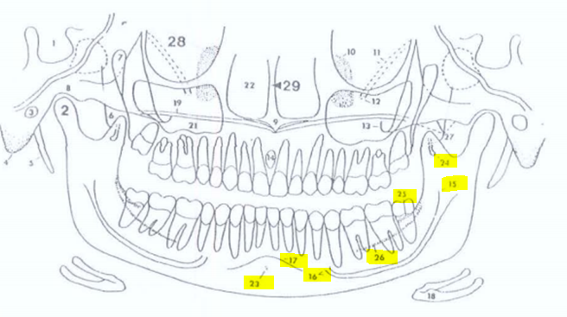
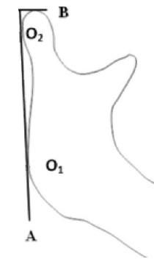
Processamento de Imagem
Segmentação da mandíbula

Slide 7
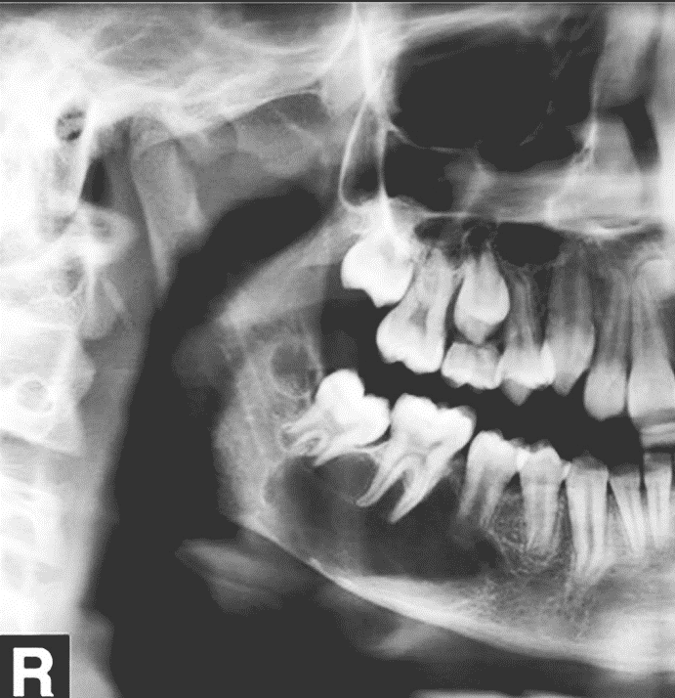

Segmentação da mandíbula
1 – Imagem após a divisão pela metade
2 – Imagem após a aplicação do filtro de Gauss

Slide 8
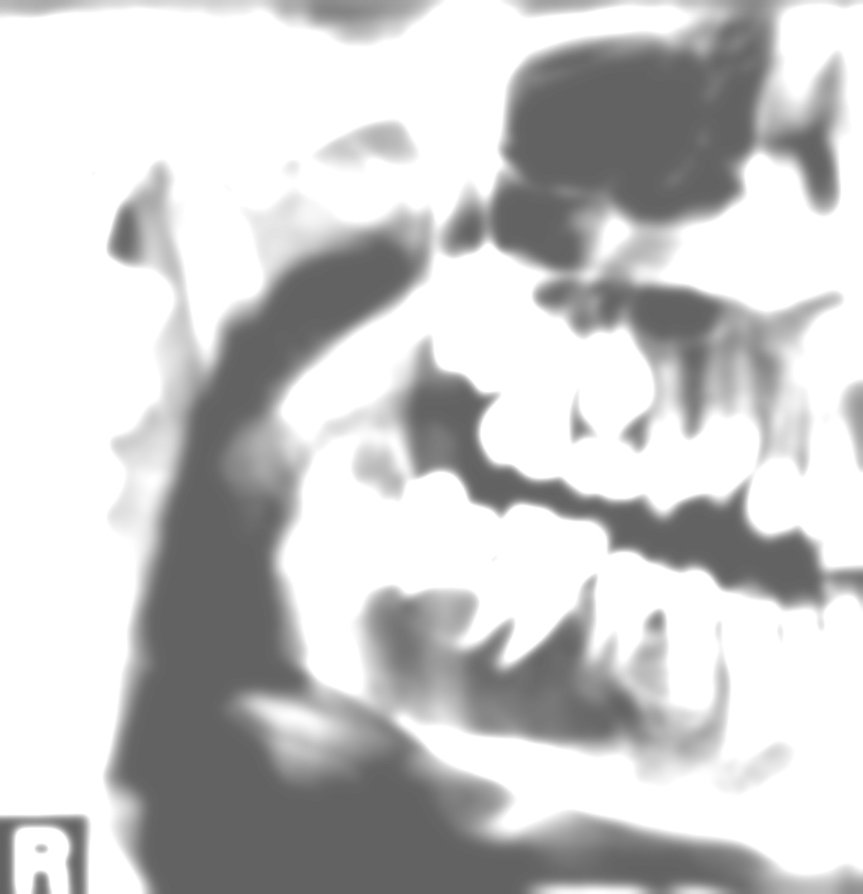
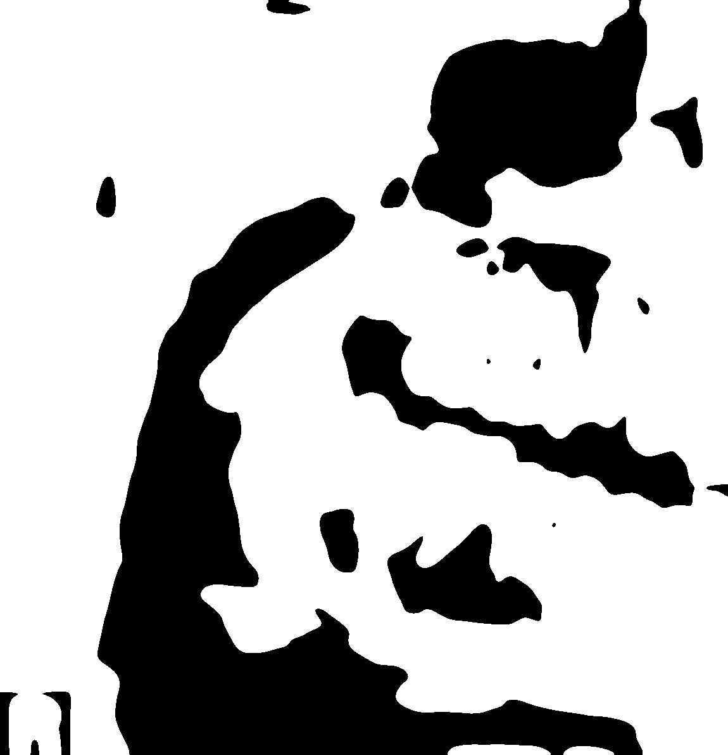
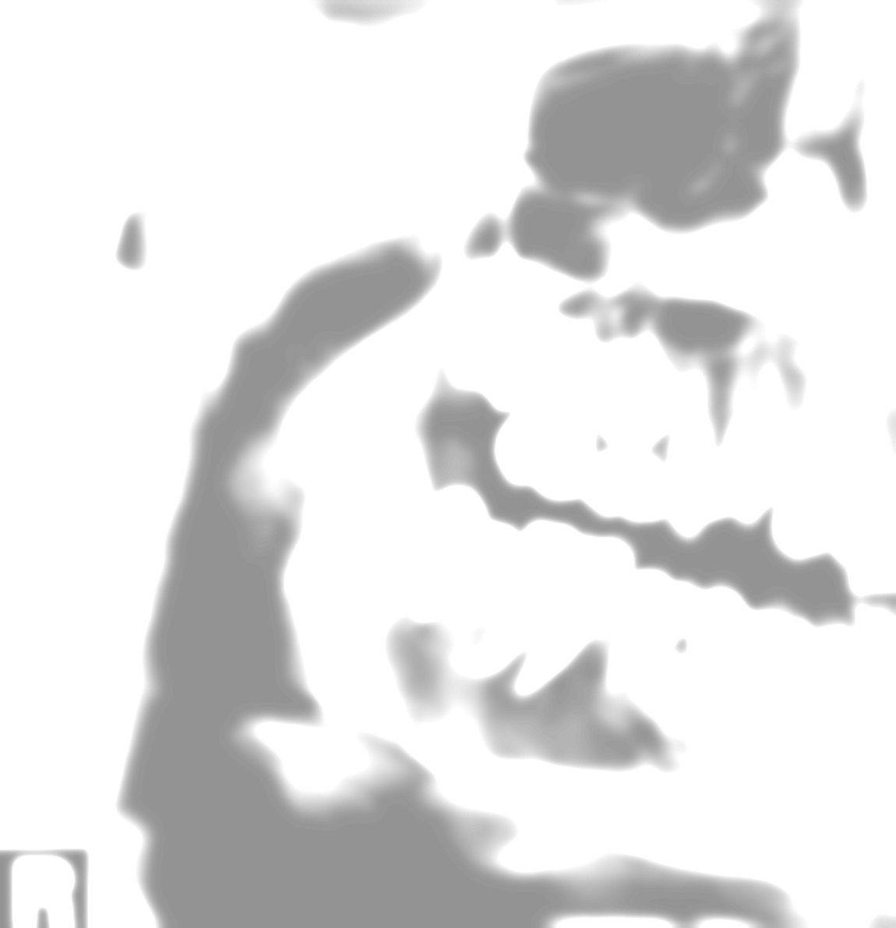

Segmentação da mandíbula
3 – Imagem com realce de contraste aplicado e logo em seguida binarizada
Contraste = 2
Contraste = 3
Imagem binarizada
completamente branca

Slide 9


Segmentação da mandíbula
Imagem binarizada com a linhas traçadas para corte

Slide 10
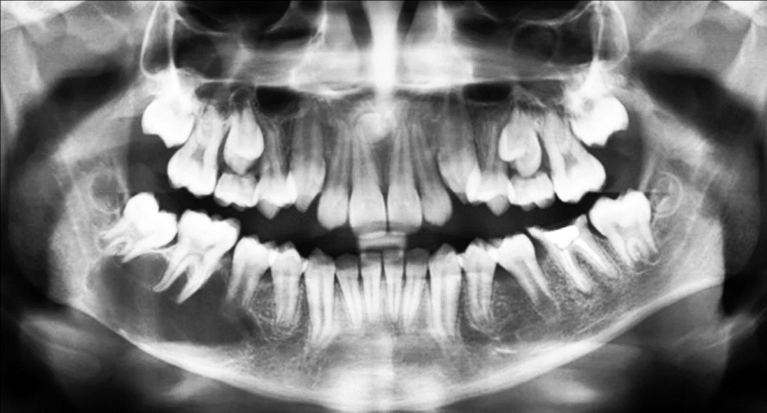
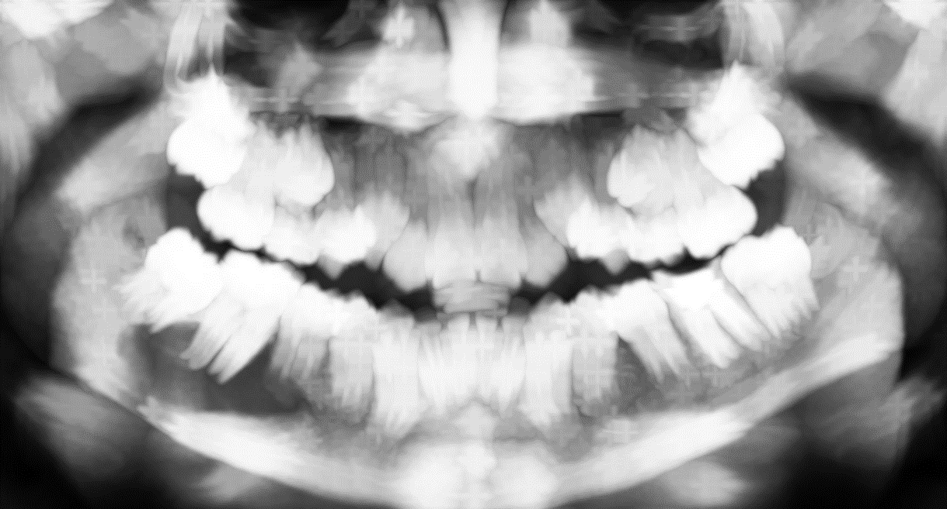
Processamento de Imagem
Criação das máscaras para extração de áreas de atenção.
1 - Imagem com a equalização do seu histograma
2 - Filtro de Gauss e dilatação aplicados

Slide 11

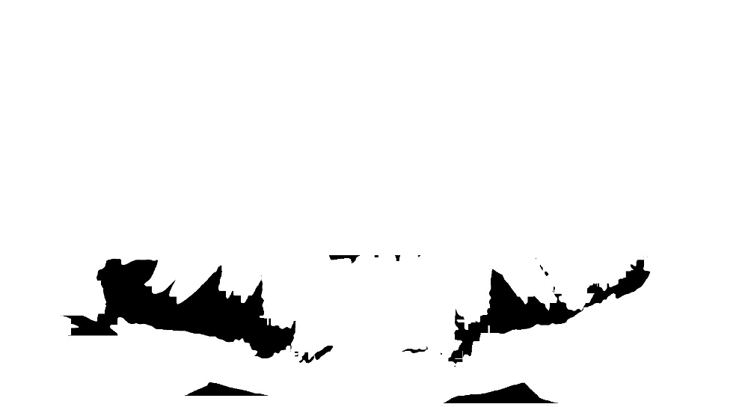
Criação das máscaras
3 - Threshold da imagem binarizada
4 - Primeira máscara finalizada

Slide 12
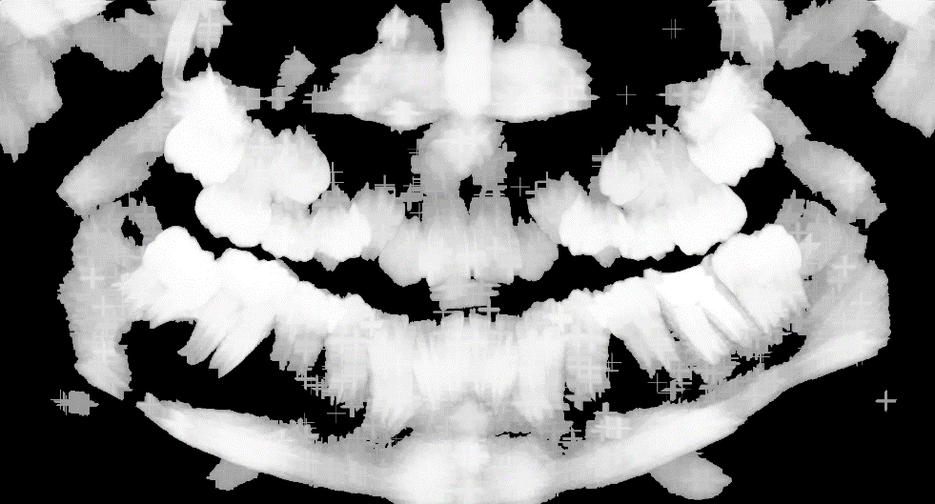
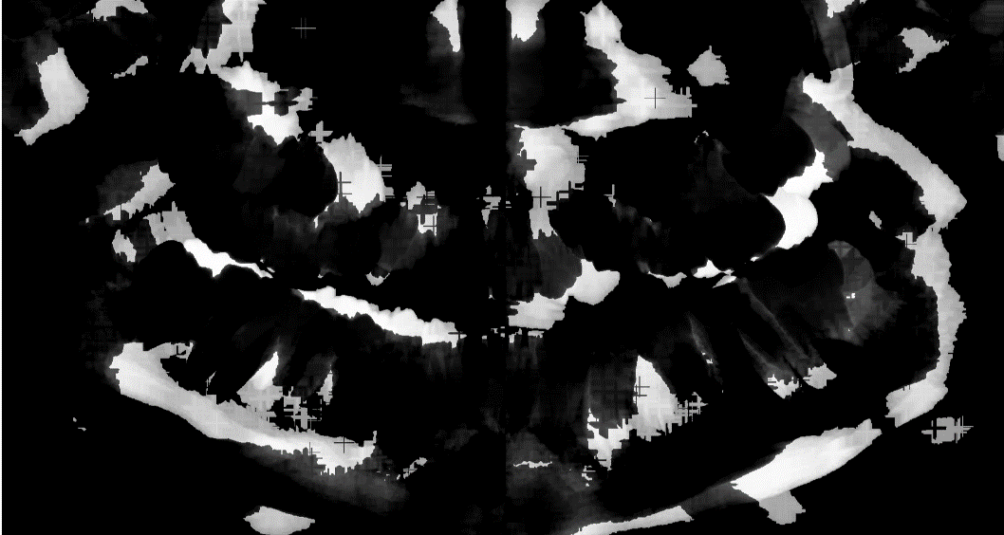
Criação das máscaras
5 - Imagem com a dilatação e threshold
6 - Subtração de uma metade pela outra

Slide 13
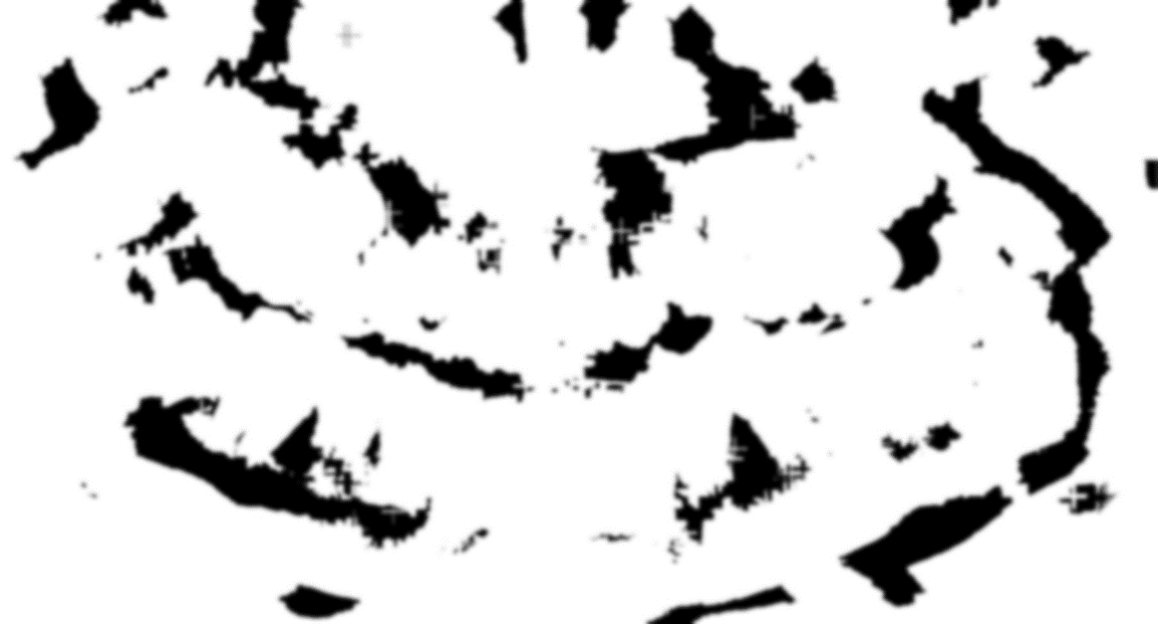
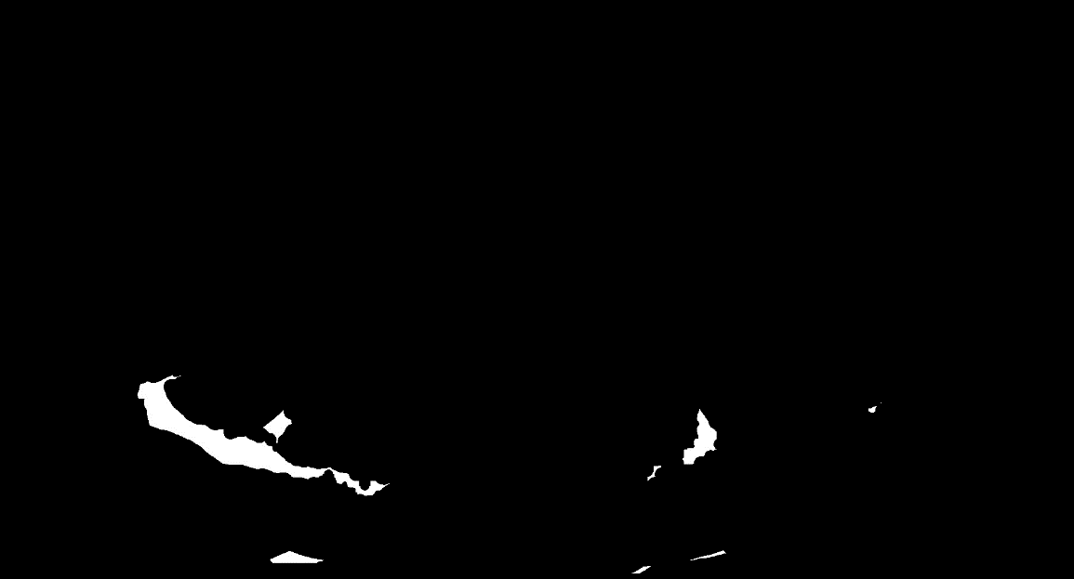
Criação das máscaras
7 – Segunda máscara gerada com
tons invertidos e filtro de Gauss
8 - Imagem com a máscara final
para aplicação no exame em tons invertidos

Slide 14
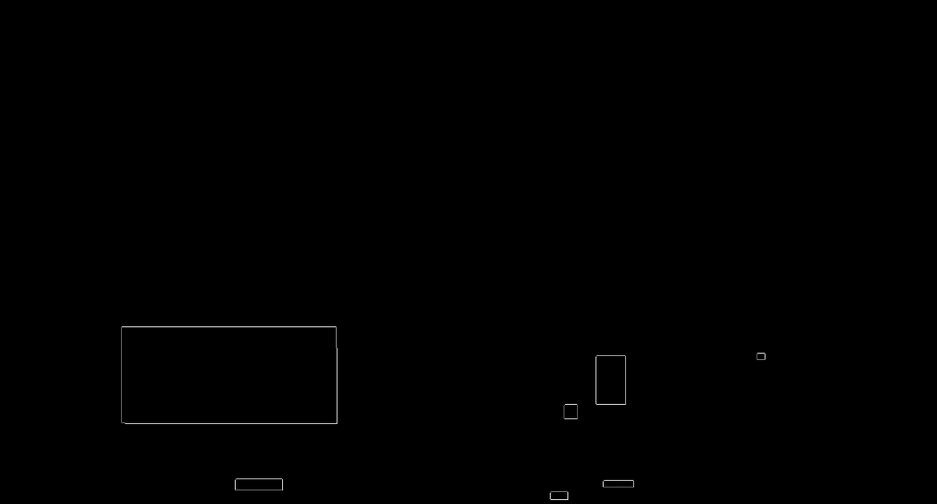
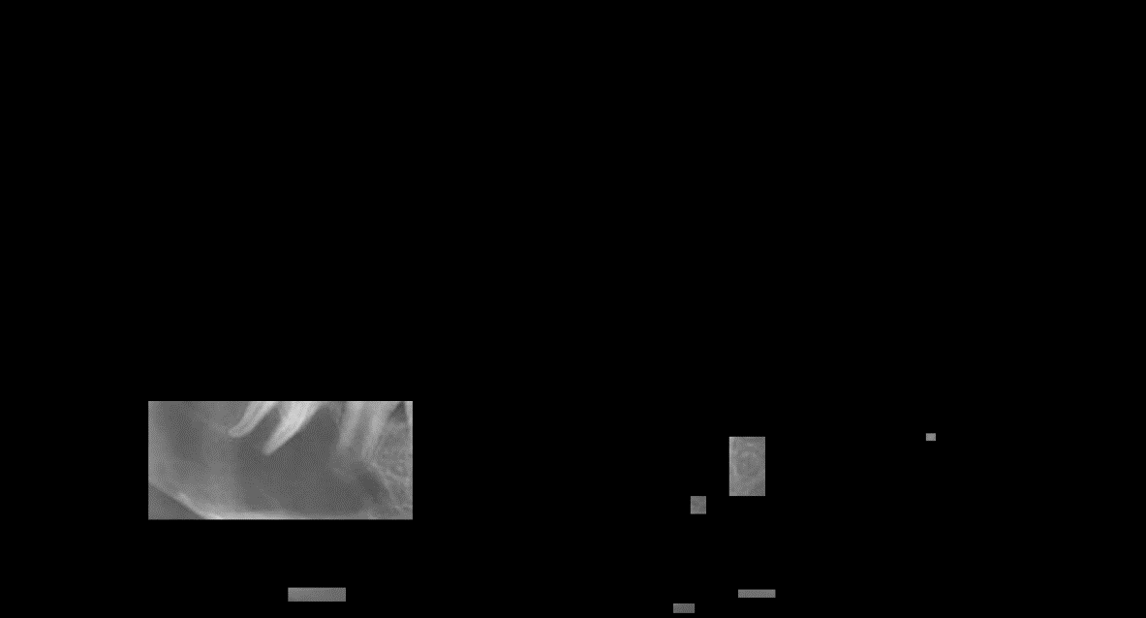
Criação das máscaras
10 – Imagem com o filtro de Canny
aplicado e com as regiões destacadas
9 – Imagem com o filtro de Canny.

Slide 15
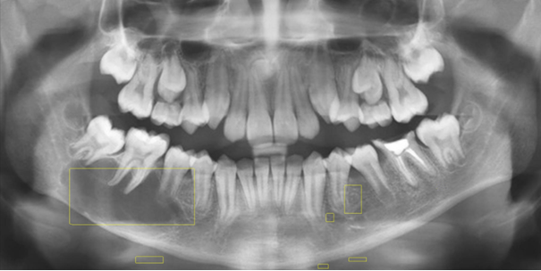
Criação das máscaras
10 - Imagem com o resultado da aplicação das máscara final

Slide 16
Extração de Características das Manchas
Parâmetros extraídos – dimensão, posicionamento e textura;
Cloudera;
Cassandra;
Árvore de decisão;

Slide 17
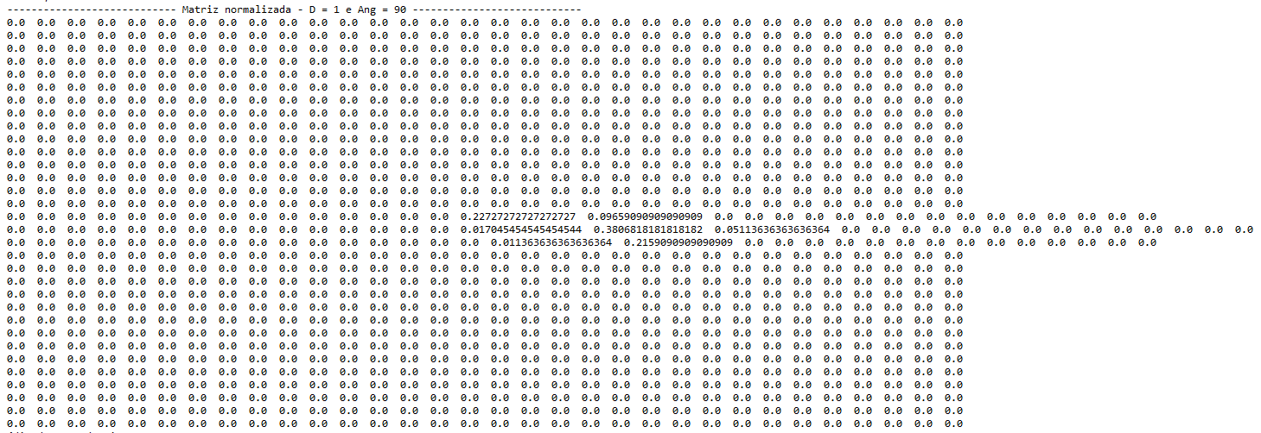
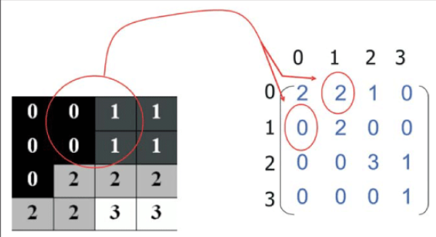
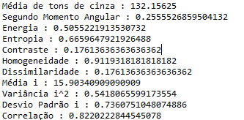
Extração de Características das Manchas
Textura

Slide 18
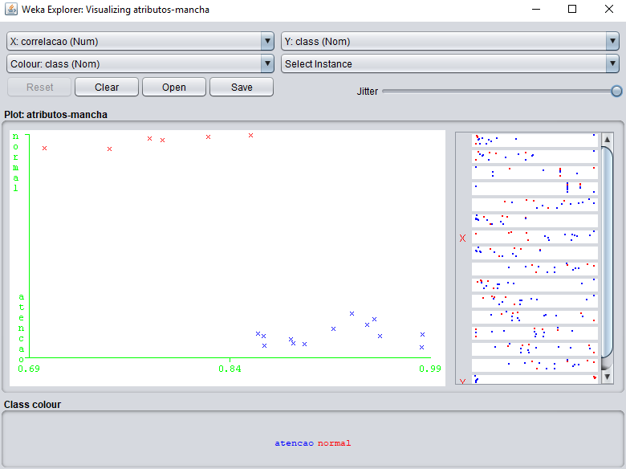
Classificação de Manchas do Cassandra
Imagem com um gráfico gerado pelo Weka com a correlação X classe

Slide 19
Árvore de Decisão
Geração da Árvore de Decisão – Random Forest e J48;
Classificação de Novas Regiões;

Slide 20
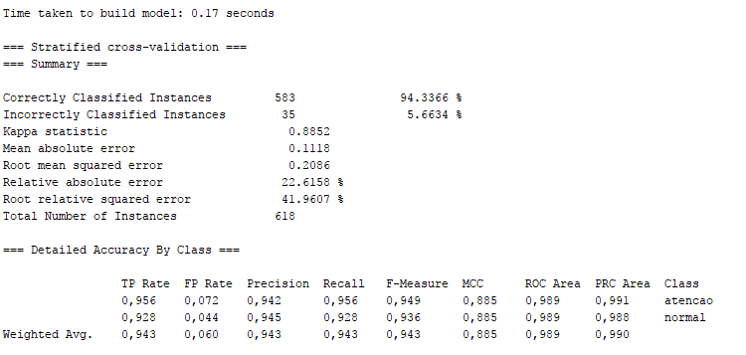
Árvore de Decisão
Imagem com o resultado final da árvore Random Forest

Slide 21
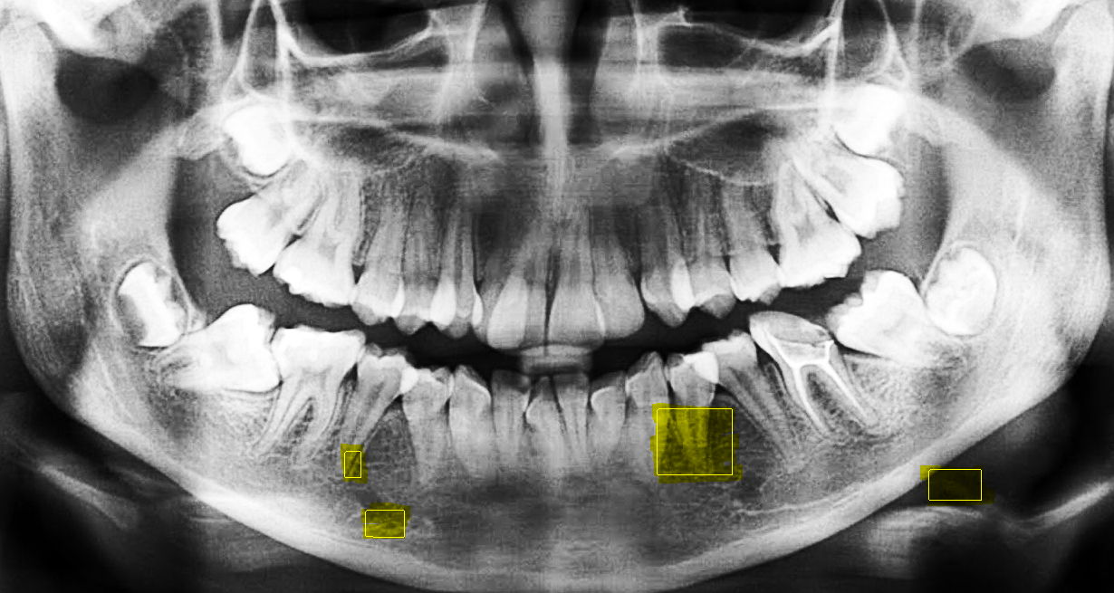
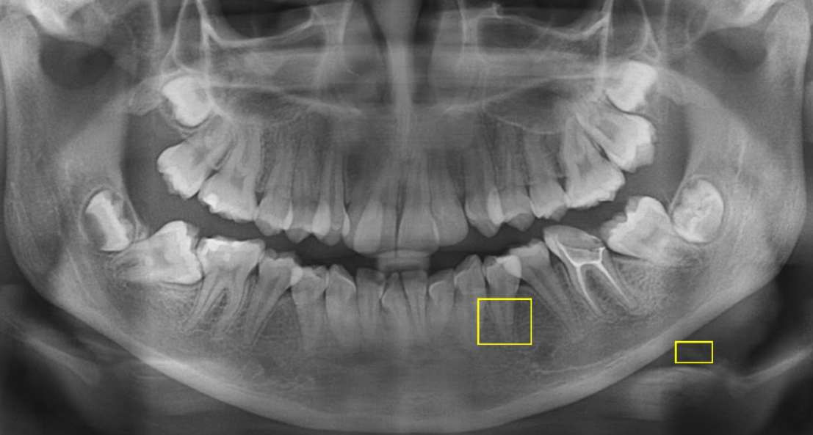
Classificação de Novas Imagens
Imagem com o resultado final para os
profissionais odontológicos com a classificação
Imagem sem a classificação

Slide 22
PROTÓTIPO

Slide 23

RESULTADOS OBTIDOS
Escala psicométrica de Likert;
a) Discordo, peso = 0;
b) Sou Indiferente, peso = 1;
c) Concordo, peso = 2.

Slide 24
RESULTADOS OBTIDOS
Formulário:
Q1. O protótipo atende o objetivo indicado?
Q2. O protótipo tem utilidade no dia-a-dia no consultório?
Q3. Protótipo facilita a identificação de anomalias difíceis ao olho nu?
Q4. Utilizaria o protótipo em sua clínica?
Q5. Sente necessidade de mais opções de sistemas automatizados na área odontológica?

Slide 25
RESULTADOS OBTIDOS

Slide 26
CONCLUSÃO
IVC total da avaliação foi de 90%, protótipo considerados totalmente aceitos pelos especialistas entrevistados.

